Slide 1
XUPITEO COCTELERIA.
Arnau Català Cabré

Slide 2
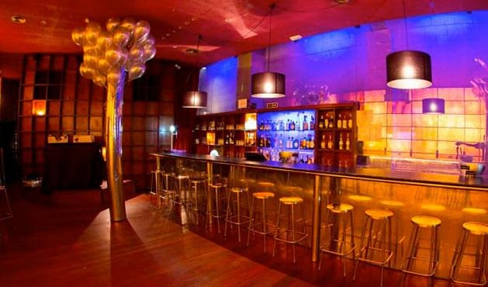
DADES D’INTERES:
Hem escollit el sector de l'hostaleria, enfocant-nos a la venda de xupitos i altres begudes alcohòliques.
Serem una Societat Limitada Successiva, ja que és la forma jurídica que no té límit de capital social, i nombres de socis i sòcies.
Preveiem que necessitarem un capital social d'uns 250.000 € aportats pel CEO Arnau, pel fet que s'ha de llogar un local, fer tota la logística per convertir-lo en restauració i inversió de mobiliari i material.
Quan vàrem estar reunits en la pluja d'idees van sorgir idees força interessants, però aquesta és la que més ens va quadrar, un negoci de Xupitos.

Slide 3
ORGANIGRAMA:
Arnau Català
CEO
Pau Generó
Director de logística i comercial.
Samantha Vargas
Directora de RRHH
Pol Gelabert
Director Contable financer

Slide 4
DOCUMENTS:
Certificació negativa del nom
Escriptura pública
Model 840
Model 600
Model 036
Alta Registre Mercantil

Slide 5
MISIÓ, VISIÓ I VALORS:
Misió | Visió | Valors
Projecció local | Sostenibilitat | Confiança mutua
Eleboració de begudes | Qualitat | Gestió del cambi
Referent | Satisfacció | Persones
 |  | Equip
 |  | Innvovació
 |  | Honestedat
 |  | Proactivitat
 |  | Fiabilitat

Slide 6
PREVISIÓ DE VENDES:

Slide 7
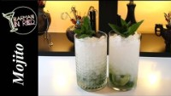
ELABORACIÓ D’UN BON MOJITO!!!
https://www.youtube.com/watch?v=fBRKF0npNUU

Slide 8
MOLTES GRÀCIES PER LA VOSTRA ATENCIÓ!!!

